Slide 1
Сцепленное наследование признаков

Slide 2
Сцепленное наследование – это наследование признаков, расположенных в одной хромосоме

Slide 3
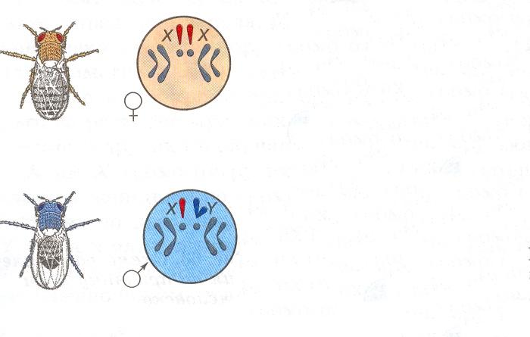
Мушка дрозофила
Дрозофила имеет 4 пары хромосом
Причины выбора:
Быстрое размножение (3 поколения в месяц)
Малое количество хромосом (4 пары)
Хорошо заметные внешние различия

Slide 4
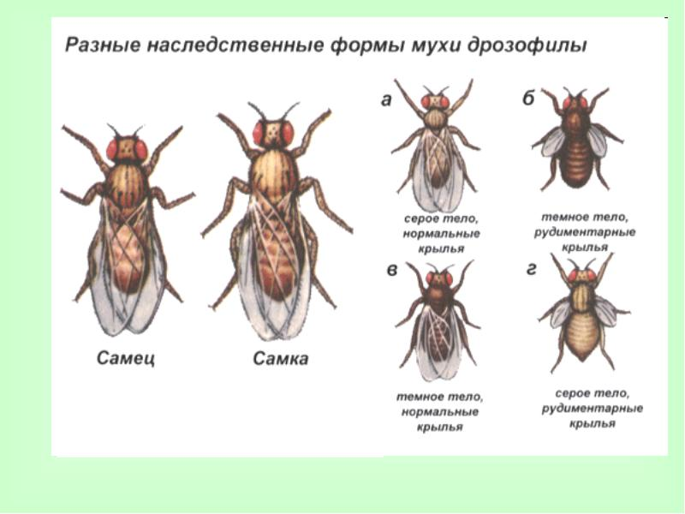

Slide 5

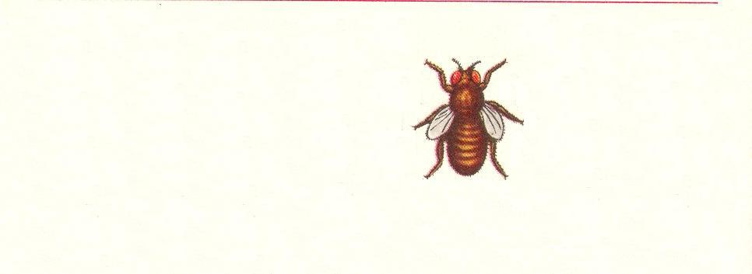
Эксперимент Т. Моргана
Р
♀
♂
Х
Объект исследования:
плодовая мушка дрозофила
диплоидный набор = 8 хромосом
А – серое тело
а – тёмное тело
В – нормальные крылья
в – рудиментарные крылья
Вывод:
Гены признаков А и В
находятся в одной хромосоме
ААВВ аавв
Сер.норм. Черн.ред.
G
АВ
ав
F
1
АаВв
Сер.норм.

Slide 6

сцепленные признаки записываются на «палочках», например генотип самки из нашей задачи следует записать вот так:
палочки означают гомологичные хромосомы, в которых локализованы гены
буквы по одну сторону от палочек обозначают сцепленные друг с другом гены.
То есть запись говорит:
гены АВ сцеплены друг с другом;
гены ab так же сцеплены друг с другом

Slide 7

положение генов в генотипе
1) называется цис-положением: AB \\ ab (доминантные признаки на одной хромосоме, рецессивные на другой)
положение 2) называется транс-положением: Ab \\ aB.
АаВв

Slide 8
Эксперимент Т. Моргана
1 вариант скрещивания
♀
Объект исследования:
плодовая мушка дрозофила
диплоидный набор = 8 хромосом
А – серое тело
а – тёмное тело
В – нормальные крылья
в – рудиментарные крылья
Вывод:
Если гены признаков А и В
находятся в одной хромосоме, то они будут наследоваться совместно, или сцепленно друг с другом
Р
Х
♂
аавв АаВв
Чёрн.ред
Сер.норм.
G
ав
АВ
ав
F
1
АаВв аавв
1 : 1
Сер.норм.
Черн.ред.
Расщепления признаков на 4 группы как при дигибридном скрещивании не наблюдалось

Slide 9


Нарушение сцепленного наследования
Эксперимент Т. Моргана
2 вариант скрещивания
Р
♀
Х
♂
АаВа аавв
Сер.норм.
Черн.ред.
G
АВ Ав аВ ав ав
Произошла рекомбинация генов
F
1
АаВв Аавв ааВв аавв
42% 8% 8% 42%
Сер.норм.
Сер.ред.
Черн.норм.
Черн.ред.

Slide 10
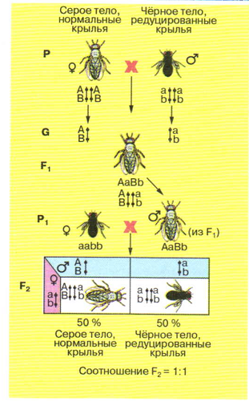


Эксперимент Т. Моргана
1 вариант скрещивания
Дано:
А- сер
а – черн.
В – норм.
в – ред.
Р ♀ ♂
G
F1
×
Сер. норм.
Чер. ред.
АВ

Slide 11


Эксперимент Т. Моргана
1 вариант скрещивания
×
Р ♀ ♂
G
F2
Чер. ред.
Сер. норм.
ав
В потомстве оказалось только 2 фенотипические группы, расщепления признаков как при дигибридном скрещивании не наблюдалось. Оказалось, что окраска тела и форма крыльев у дрозофилы наследуются совместно, значит гены этих признаков располагаются в одной паре гомологичных хромосом.
50 %
50 %

Slide 12
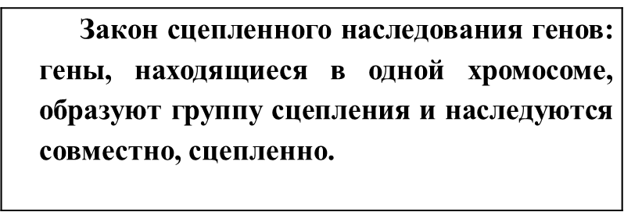

Slide 13
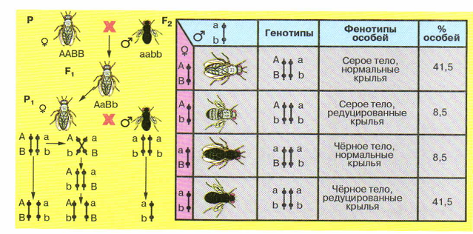
Эксперимент Т. Моргана
2 вариант скрещивания
×
Р ♀ ♂
G
F1 аВ
Сер. норм.
Чер. ред.
ав
некроссоверные гаметы
Ав
В этом случае сцепление генов нарушилось. Аллели разных генов, расположенные в гомологичных хромосомах, разделились, и появились новые сочетания генов, т.е. произошла рекомбинация генов. Появление рекомбинантных генов объясняется тем, что в мейозе между гомологичными хромосомами происходит кроссинговер. Дигетерозигота образует 4 типа гамет в неравном соотношении: большую часть составляют гаметы с группой сцепления, меньшую – рекомбинантные гаметы (кроссоверные). Это явление наблюдается не всегда, поэтому количество кроссоверных особей значительно меньше, чем основных.
аВ
кроссоверные гаметы
А
Чер. норм.
Сер. ред.
41,5 %
41,5 %
8,5 %
8,5 %

Slide 14
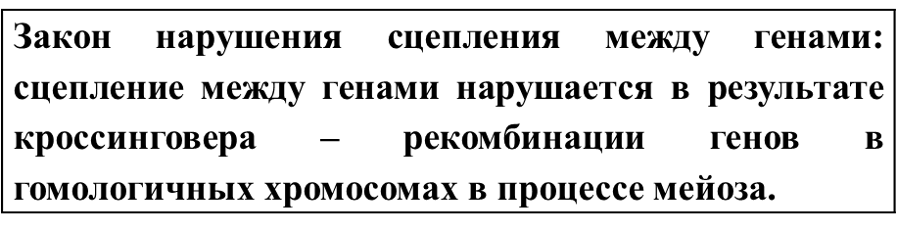

Slide 15
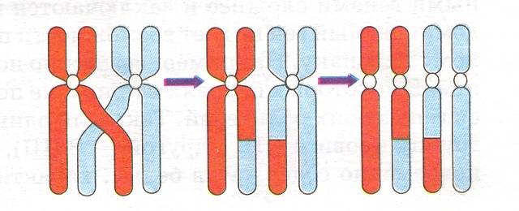
Кроссинговер – обмен участками меж-ду гомологичными хро-мосомами в момент их конъюгации
А а А а А а
в В в В в В
Гаметы:
АВ ав Ав аВ
кроссинговер
Чем дальше расположены гены на хромосоме, тем больше вероятность их «отрыва» при кроссинговере.

Slide 16
Гаметы, при образовании которых, произошел кроссинговер (в данной задаче это Ab и aB) называются кроссоверными.
Статистически процент кроссоверных гамет меньше некроссоверных.

Slide 17
Чем дальше друг от друга находятся гены в хромосоме, тем больше вероятность того, что сцепленные гены, будут «разлучены» при рекомбинации, происходящей во время кроссинговера.
И соответственно, чем ближе друг к другу расположены гены в хромосоме, тем вероятность их разъединения.

Slide 18
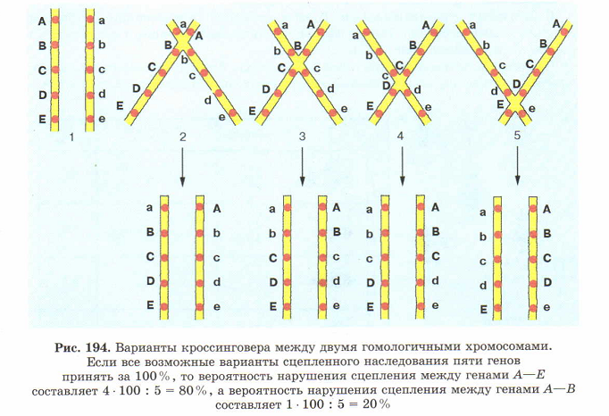

Slide 19
Хромосомная теория наследственности
Ген – единица наследственной информации. Ген локализован в хромосоме.
Каждая хромосома содержит множество генов. Гены в хромосомах располагаются линейно.
Гены, расположенные в одной хромосоме, наследуются совместно, сцепленно.
Сцепление генов может нарушаться в процессе мейоза в результате кроссинговера, что увеличивает число комбинаций генов в гаметах.
В процессе мейоза гомологичные хромосомы, а следовательно, и аллельные гены попадают в разные гаметы.
Негомологичные хромосомы расходятся произвольно, независимо друг от друга и образуют разные комбинации в гаметах.

Slide 20
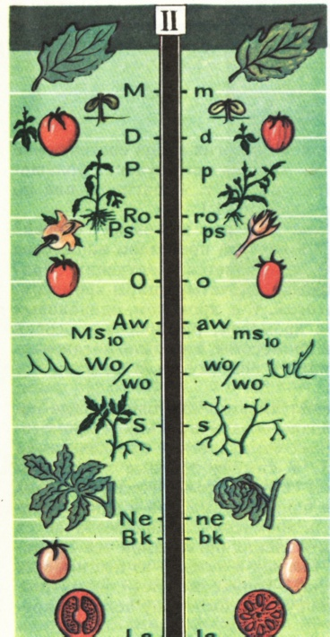
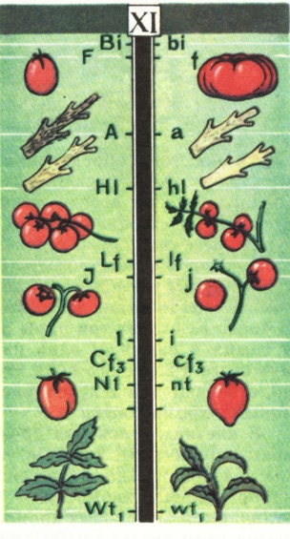
Генетические карты
Генетическая карта – схема относительного расположения генов, находящихся в одной хромосоме.
Показывает:
Последовательность расположения генов в хромосоме
Расстояние между генами
Геном – совокупность всех генов гаплоидного набора хромосом.

Slide 21
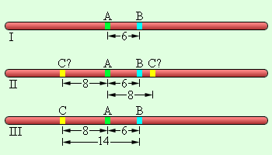
Принцип построения генетической карты
Метод триангуляции - определение взаимного расположения (последовательности) локусов трёх и более генов.
Построение генетической карты для генов A, B, C, частоты рекомбинаций между которыми составляют
A – B = 6 %, B – C = 14 %, A – C = 8 %.

Slide 22
Составление схем кроссинговера
При составлении схем кроссинговера следует помнить, что основное количество гамет будут составлять некроссоверные, а кроссоверные гаметы будут встречаться в небольших количествах.

Slide 23



Задача 6-9
Написать возможные варианты кроссинговера между генами в группе сцепления АВС-авс.
1) Одиночный кроссинговер между генами А и В:
2)Одиночный кроссинговер между генами В и С:
3) Двойной кроссинговер между генами А и С:

Slide 24
Для определения типа наследования необходимо выяснить количество особей, получающихся при анализирующем скрещивании.
Соотношение фенотипических классов в F1, близкое к 1:1:1:1, позволяет с большой вероятностью предположить наличие независимого наследования, а присутствие в потомстве двух фенотипов в пропорции, близкой к 1:1, указывает на сцепленное наследование. Наличие небольшого количества рекомбинантов является результатом кроссинговера.
Количество таких организмов пропорционально вероятности кроссинговера между сцепленными генами и, следовательно, расстоянию между ними в хромосоме. Это расстояние измеряется в морганидах (М) и может быть определено по формуле:
x = a + c · 100, (2)
n
где x – расстояние между генами (в морганидах),
а и с – количество кроссоверных особей,
n – общее число особей.
Таким образом, одна морганида равна 1% кроссинговера.
Если число кроссоверных особей дано в процентах, то расстояние между генами равно сумме процентного состава.

Slide 25

Частота кроссинговера и расстояние между генами
Частота рекомбинаций определяется по формуле ,
где N – количество рекомбинантов,
N₀ – общее количество потомков.
Морганида – единица расстояния между сцепленными генами, равная 1% кроссинговера.
Частота рекомбинаций генов показывает относительное расположение сцепленных генов в хромосоме: чем дальше друг от друга находятся гены, тем выше частота рекомбинации. Это обстоятельство используется при составлении генетических карт.

Slide 26
№ 1
Напишите типы гамет, которые образуют организмы со следующими генотипами:
а) | АB ab | CD cd | EF ef | ;
б) | АBС abс | D d | EF ef | ;
в) | АBСDEF abсdef |  | .

